Slide 1
Instruktioner till dig som utbildar
Det här bildspelet är en översikt över vad röstmottagarna behöver kunna. Detaljerad information finns i handledningen.
Strukturen i bildspelet följer valdagen i vallokalen kronologiskt.
Manus finns i anteckningsfältet. Manuset innehåller den text i fetstil som syns i bild, samt text som fördjupar, förklarar eller utvecklar ämnet.
Kursiv text i manuset är korta instruktioner direkt till dig som utbildar.
På några ställen (efter bild med uppsträckta händer) förekommer övningar. Kika gärna lite extra på dessa. En av övningarna förutsätter att röstmottagarna har fått varsin övnings-röstlängd utskriven från valcentralen.val.se samt varsin penna.

Slide 2
Utbildning för röstmottagare i vallokal
Val till Europaparlamentet 2024
Produktnummer VAL V0780 03
Notes:
Välkommen till utbildningen för röstmottagare i vallokal i EU-valet 2024.

Slide 3
VÄLKOMMEN!
Utbildningens delar:
Vallokal, valsedlar och valhemligheten.
Röstmottagning – rösträtt, röstkort, röstlängd.
Bemötande och säkerhet.
Rösträkning.
Notes:
VÄLKOMMEN!
Den här utbildningen ger dig kunskap som du behöver i din roll som röstmottagare. Vi kommer bland annat gå igenom krav och regler som du behöver känna till för att genomföra dit uppdrag på ett rättssäkert sätt. Du är nu del av en stolt tradition i demokratins tjänst!
Utbildningens delar är:
Vallokal, valsedelställ och valhemligheten
Röstmottagning – rösträtt, röstkort, röstlängd, valsedlar
Bemötande och säkerhet
Rösträkning

Slide 4
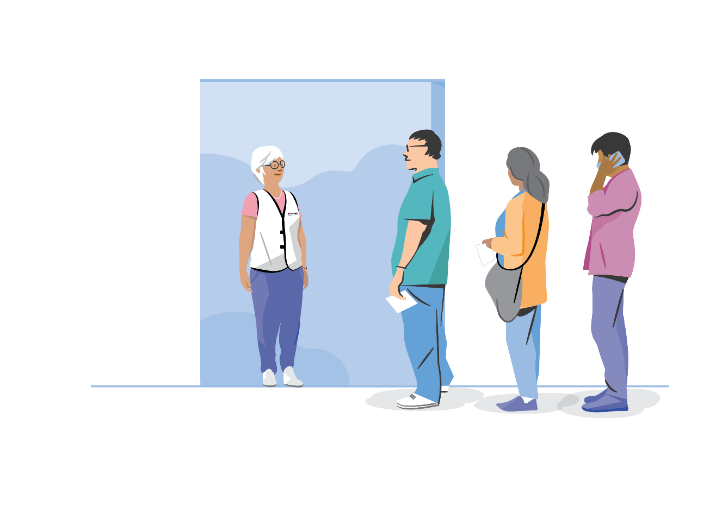
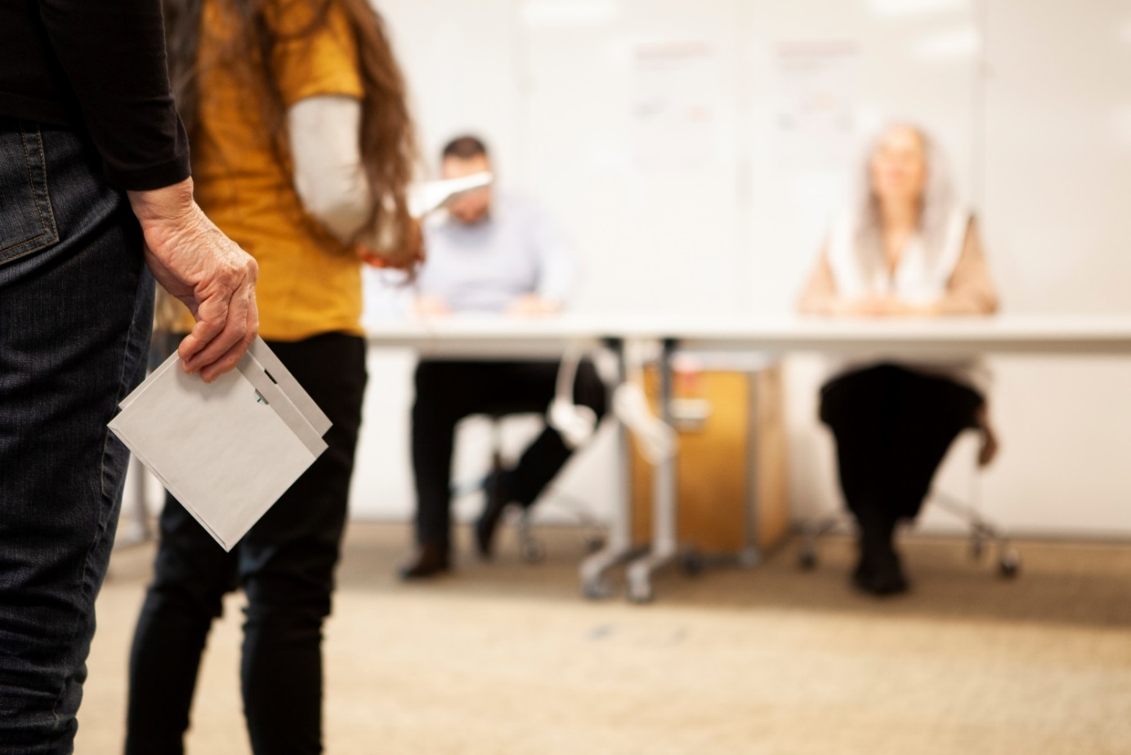
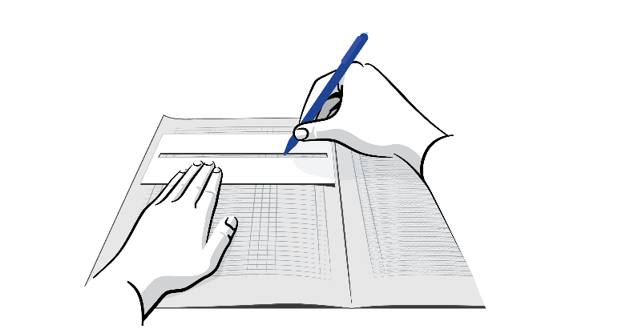
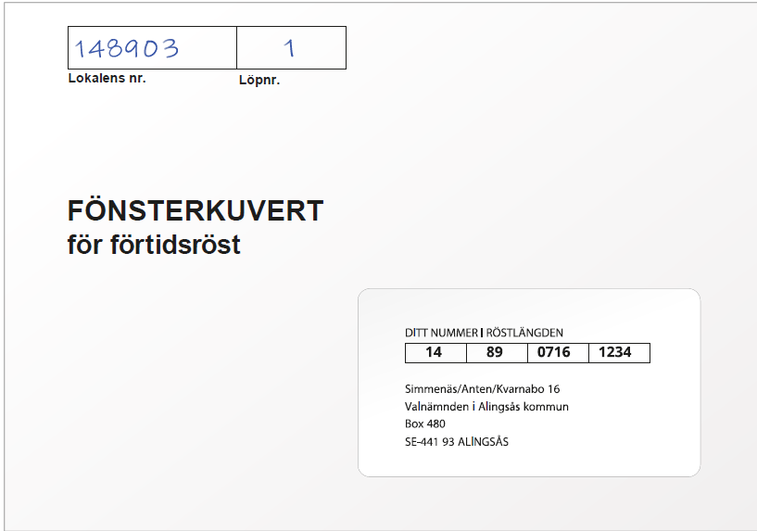
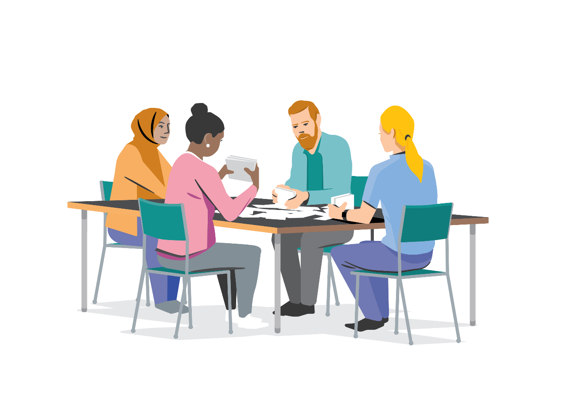
Arbetsuppgifter som röstmottagare
Notes:
Utbildningen beräknas ta mellan två och tre timmar. Agendan följer valdagen steg för steg. Ni ser tidslinjen nertill på den här bilden. Vi kommer att gå igenom alla delar av röstmottagningen och ha några små övningar och kunskapstest.
Klicka fram bilderna och prata utifrån dem om röstmottagarnas arbetsuppgifter.
Arbetsuppgifter som röstmottagare:
1. Hålla ordning i valsedelställen och bakom valskärmarna, ta emot och lägga ut valsedlar samt se över ordningen i valsedelställen, hålla ordning generellt och styra eventuell kö.
2. Hjälpa väljare att rösta men också svara på frågor.
3. Ta emot röster.
4. Och granska förtidsröster.
5. Dagen avslutas med att räkna rösterna.

Slide 5
Vallokalen, valsedlar och valhemligheten
Notes:
Då kommer vi till förberedelser för röstmottagning, som handlar om vallokalen, valsedlar och valhemligheten.

Slide 6
Vallokalen
Lokalen tillgänglig för alla.
Röstmottagningen och rösträkningen offentliga.
Valurnan och röstlängden synliga och under uppsikt.
Köer dirigeras.
Notes:
Vallokalen
Visa gärna upp materialet som kommer finnas i vallokalen för röstmottagarna. Detta är särskilt viktigt om många i gruppen är helt nya för uppdraget som röstmottagare.
Vallokalen ska vara tillgänglig för alla. Möbleringen behöver vara tillgänglighetsanpassad; alla ska kunna rösta. Röstningslokalen ska också vara fri från politisk propaganda. Var uppmärksam på flödet i lokalen och se till att alla kan komma fram dit de behöver. Ta väljarens perspektiv. Jämför med känslan av att komma in i en välordnad matvarubutik och uppleva att personalen ger dig kunniga svar och arbetar för att du aldrig ska behöva vänta i onödan. Så vill vi också ha det.
Röstmottagningen och rösträkningen är offentliga. De betyder att vem som helst har rätt att komma och se på.
Både valurnan och röstlängden är under ständig uppsikt av er röstmottagare och ska samtidigt vara synliga för väljaren.
Köer dirigeras av er som röstmottagare. För flödets skull hålls eventuella köer helst utanför vallokalen. Styr köer så att alla moment kan göras utan insyn. Placera gärna en röstmottagare som ett slags entrévärd som kan informera och se att väljaren har gått rätt.

Slide 7
Valhemlighet och hjälp att rösta
Väljaren ska göra i ordning sin röst i avskildhet.
Endast om väljaren behöver hjälp är det tillåtet att vara två vid röstningen.
Röstmottagare har tystnadsplikt och får inte berätta för någon vad väljaren har röstat på.
Notes:
Valhemligheten och hjälp att rösta
Röstmottagarens roll är förstås att ta emot röster, men också att ge bra service och ha ett gott bemötande.
Väljaren ska göra i ordning sin röst i avskildhet. Det betyder att man ska vara ensam när man tar valsedlar och ensam när man gör i ordning sin röst bakom valskärmen. Det är huvudregeln enligt vallagen. Men det finns undantag.
Endast om väljaren behöver hjälp är det tillåtet att vara två bakom valsedelstället och valskärmen. Väljare som har funktionsnedsättning eller liknande får ta hjälp av en röstmottagare eller en annan person. Väljaren bestämmer själv vilka moment som hen behöver hjälp med. Om du som röstmottagare blir ombedd att hjälpa till – berätta att du har tystnadsplikt och inte får berätta för någon vad väljaren har röstat på.
Om man inte har en funktionsnedsättning är man alltid ensam bakom valsedelsavskärmningen och valskärmen. Om du ser att man är flera där, gå fram och erbjud din hjälp. Prata direkt med väljaren, inte med den medföljande. Ifrågasätt inte väljarens behov av hjälp, funktionsnedsättningar kan vara synliga eller osynliga.
Att man inte kan språket motiverar inte att man är två bakom skärmarna. Om väljaren inte vet hur man röstar eller inte kan språket, hänvisa till den affisch om hur du röstar som finns i varje lokal.
Ge information om eventuell tolkhjälp som finns att få i kommunen. På val.se finns information om val i PDF format på 30 språk, dessa kan också nyttjas.

Slide 8
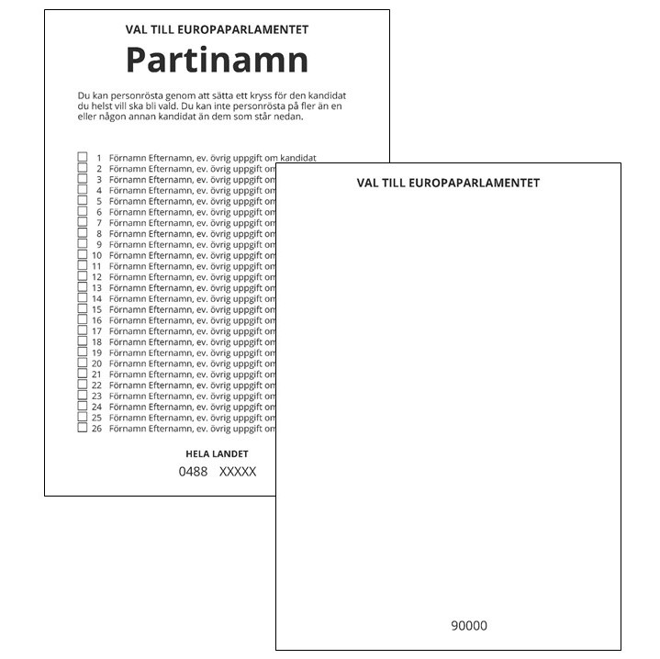
Valsedlar
Det finns tre typer av valsedlar:
Namnvalsedlar
Blanka valsedlar
(Partivalsedlar - ovanligt i EU-val)
Notes:
Valsedlar
Det finns tre typer av valsedlar
Namnvalsedlar är valsedlar med partinamnet och en lista över kandidater som ställer upp för partiet. Genom att kryssa för någon av kandidaterna så kan väljaren personrösta.
Blanka valsedlar är valsedlar som är tomma. De kan användas för att rösta på ett parti och för att personrösta, men också för att rösta blankt. Detta är bra att veta om något partis valsedlar skulle ta slut.
Det finns också partivalsedlar med enbart partinamn. Dessa förekommer dock sällan i EU-val.
Vissa valsedlar måste enligt lag finnas i alla vallokaler. Det är ert ansvar som röstmottagare att se till att dessa valsedlar alltid finns tillgängliga för väljarna. I den högra kolumnen syns vilka partier som enligt vallagen får utläggning av valsedlar i årets EU-val. Andra deltagande partier kan komma och lämna sina valsedlar. Det är viktigt att alla partier presenteras i den ordning som valnämnden bestämt.
* Värdigt Liv gick tidigare under benämningen Feministiskt Initiativ.

Slide 9
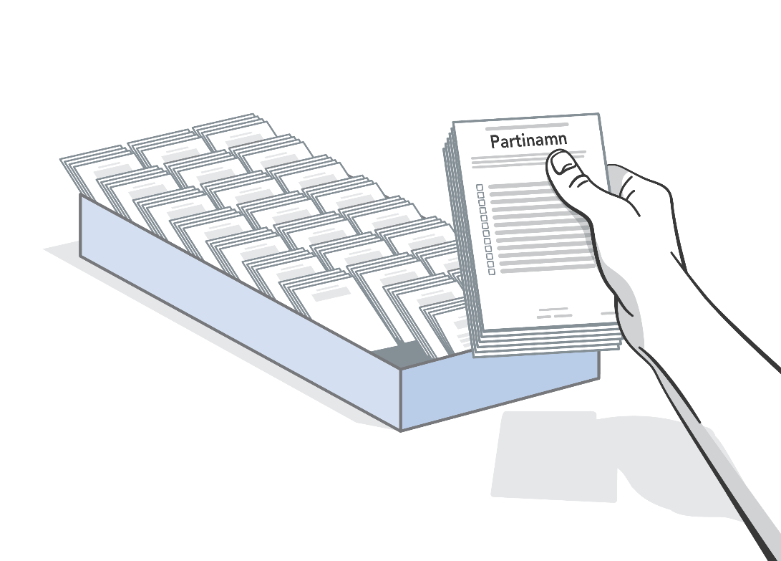
Valsedelstället
Röstmottagaren ska säkerställa ordningen i valsedelstället.
Valsedelstället ska vara påfyllt.
Endast röstmottagare får lägga ut valsedlar.
Notes:
Valsedelstället
Röstmottagaren ska säkerställa ordningen i valsedelstället genom att kontrollera detta kontinuerligt och ofta. Det är viktigt att valsedlarna presenteras likformigt. Det betyder helt enkelt att alla valsedlar ska ligga likadant i valsedelstället. Partirepresentanter har rätt att kontrollera ordningen i valsedelställen men först efter att röstmottagaren har gjort bedömningen att det inte påverkar väljarflödet till lokalen.
Valsedelstället ska alltid vara påfyllt med de obligatoriska valsedlarna. Om någon av dessa valsedlar tar slut ska ni omedelbart kontakta valnämnden.
Endast röstmottagare får lägga ut valsedlar i valsedelstället. Partiföreträdare får kontrollera ordningen i valsedelstället.

Slide 10
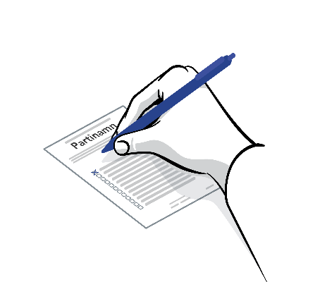
Personröstning
Väljaren kan personrösta genom att antingen
Kryssa i rutan på namnvalsedel.
Skriva partiets namn och kandidatens namn på blank valsedel.
Skriva ett kandidatnamn på valsedel för ett parti som inte har en låst lista.
Notes:
Personröstning
Röstmottagarna ska känna till att det finns olika sätt att personrösta på men förmedla främst att de vid minsta osäkerhet ska kontakta valnämnden för att få hjälp.
Personrösterna kan avgöra vilken kandidat som blir vald för ett parti. Vid EU-val är Sverige en valkrets, vilket innebär att samma lista med partiets kandidater finns på valsedlarna i hela landet.
Man kan personrösta genom att antingen
Kryssa i rutan framför kandidatens namn på en namnvalsedel.
Skriva partiets namn och kandidatens namn på en blank valsedel.
Skriva ett kandidatnamn på en valsedel för ett parti som inte har en låst lista.
Alla kandidater behöver ha samtyckt till sin kandidatur. Om en väljare undrar om en kandidat så kan hen se listor över kandidater på val.se. Det ska finnas en affisch om personröstning i varje vallokal, vilket är ett stöd för både röstmottagare och väljare.

Slide 11
Kunskapstest
Notes:
Kunskapstest
Här kommer ett kort kunskapstest på något av det vi har gått igenom.

Slide 12
Rätt eller fel?
Partirepresentanter får lägga ut valsedlar i valsedelställen
Om du ser två personer bakom avskärmningen för valsedlar så ska du gå fram och erbjuda din hjälp
Om det inte finns plats i valsedelstället när ett nytt parti kommer, kan ni lägga de nya valsedlarna på bordet bredvid
Notes:
Rätt eller fel?
Klicka fram.
Vad säger ni om följande påståenden:
Partirepresentanter får lägga ut valsedlar i valsedelställen?
Nej.
Om du ser två personer bakom avskärmningen för valsedlar så ska du gå fram och erbjuda din hjälp?
Ja.
Om det inte finns plats i valsedelstället när ett nytt parti kommer, kan ni lägga de nya valsedlarna på bordet bredvid?
Nej.

Slide 13
Röstmottagning
Notes:
Då kommer vi in på själva röstmottagningen.

Slide 14
Rösträtt
Vid val till Europaparlamentet ska väljaren
vara 18 år.
vara svensk medborgare och vara eller ha varit folkbokförd i Sverige, eller
vara medborgare i EU-land, folkbokförd i Sverige, ha anmält sig till röstlängden.
Notes:
Rösträtt
Vem får rösta?
Vid val till Europaparlamentet ska väljaren
vara 18 år senast på valdagen,
vara svensk medborgare och vara eller ha varit folkbokförd i Sverige, eller
vara medborgare i något av EU:s medlemsländer, vara folkbokförd i Sverige och ha anmält sig till röstlängden senast 30 dagar före valdagen. En person med medborgarskap i något av EU:s medlemsländer som är folkbokförd i annat EU-land än sitt medborgarskap kan välja vilket lands röstlängd hen vill tillhöra. Då krävs det att man anmäler sig.

Slide 15
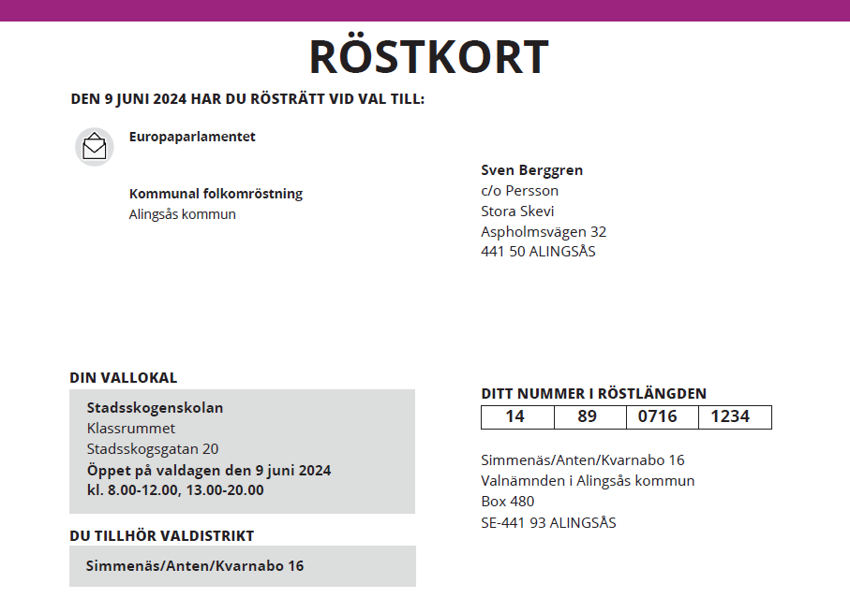
Rösträtten och röstkortet
Rösträtten fastställs 30 dagar före valdagen. Efter det skickas röstkort ut.
Röstkortet är inte ett krav för att rösta i sin vallokal på valdagen.
Notes:
Rösträtten och röstkortet
Rösträtten fastställs 30 dagar före valdagen. Efter det skickas röstkorten ut till väljarna.
Röstkort är inte ett krav i vallokal på valdagen, men om väljaren har röstkortet med sig kan det vara bra att kolla att hen har gått till rätt valdistrikt vid entrén till vallokalen. När det kommer till rättningar, felaktigheter och att svara på väljarens frågor kan det vara relevant att fråga när väljaren folkbokförde sig här. Har man så att säga folkbokfört sig för sent så röstar man fortfarande i sin ”gamla” kommun. Om en väljare inte kan rösta i vallokalen, hänvisa hen till någon av de röstningslokaler som har öppet på valdagen. Röstmottagaren får aldrig lägga in väljare i röstlängden på egen hand. Endast valnämnden kan göra detta.

Slide 16
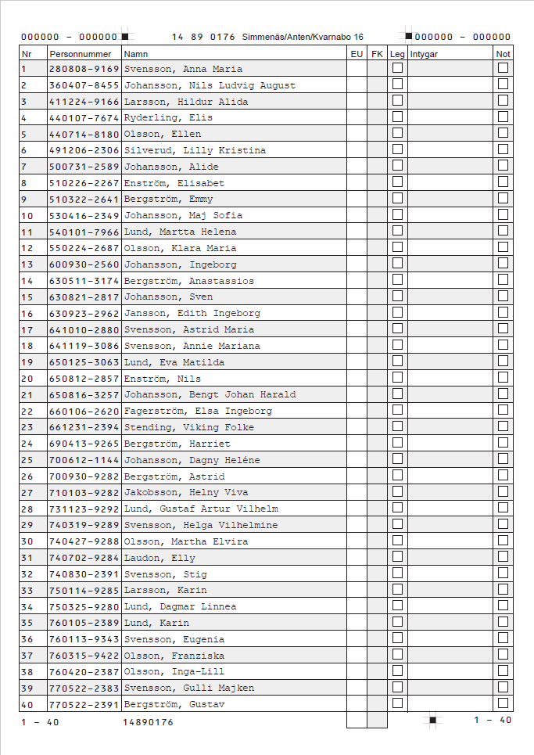
Röstlängden
Fastställs 30 dagar före valdagen. Ingen anmälan, med undantag för utlandssvenskar som utvandrat, och EU medborgare som vill rösta i det svenska valet.
Valnämnden kan lägga in rättelser och stryka rösträtt på uppdrag av Valmyndigheten.
Notes:
Röstlängden
Förklara gärna de olika kolumnerna och vad som kan utläsas kring rösträtt.
Röstlängden fastställs 30 dagar före valdagen. Ingen anmälan krävs för att komma med i röstlängden, med undantag för utlandssvenskar som har utvandrat, och EU medborgare som vill rösta i det svenska valet. Om en väljare inte finns med i röstlängden i distriktet, får hen inte rösta i vallokalen. Glöm inte att kolla längst bak i röstlängden efter tillagda väljare.
Valnämnden kan lägga in rättelser och stryka rösträtt på uppdrag av Valmyndigheten. Kontakta valkansliet om någon väljare inte står med i röstlängden. Utlandssvenskar (svenska medborgare som utvandrat) behöver återanmäla sig till röstlängden vart tionde år, detta görs genom att skicka en blankett till Skatteverket. Man kan förtidsrösta i hela Sverige och utomlands.
Ytterligare info:
Om en EU-medborgare anmäler sig till röstlängden i sitt bosättningsland så ska det landet skicka information om detta till det land där väljaren är medborgare så att väljaren kan strykas ur det landets röstlängd. Detta sker genom ett informationsutbyte mellan EU-länderna. Detta innebär att strykningar av rösträtt sker ända in på valdagen, detta hanteras av Valmyndigheten. Var förberedd på frågor om huruvida det är möjligt för EU medborgare med dubbla medborgarskap att rösta två gånger.

Slide 17
Röstning – steg för steg
I dörren: Kontrollera att väljaren har kommit till rätt valdistrikt. Om väljaren har röstkort med sig så kan informationen hämtas där.
Väljaren tar ensam valsedel vid avskärmat valsedelställ.
Väljaren tar eller får valkuvert.
Väljaren gör i ordning rösten bakom en ledig valskärm.
Väljaren lämnar valkuvertet till röstmottagarna.
Väljaren identifierar sig för en av röstmottagarna.
Ni som röstmottagare kontrollerar rösten, prickar av väljaren i röstlängden och lägger rösten i urnan.
Notes:
Röstning – steg för steg
Klicka fram:
I dörren: Kontrollera att väljaren har kommit till rätt valdistrikt. Om väljaren har röstkort med sig så kan informationen hämtas där. Om väljaren inte är säker på att hen gått rätt, hjälp hen ta reda på var hen ska rösta. Det går bra att ringa Valupplysningen eller valnämnden. En väljare som gått till fel vallokal måste göra om hela processen i rätt vallokal. Är väljaren i fel kommun kan hen förtidsrösta istället.
Väljaren tar ensam valsedel vid avskärmat valsedelställ. Detta ska hen göra utan insyn.
Väljaren tar eller får valkuvert.
Väljaren gör i ordning rösten bakom en ledig valskärm. Ingen insyn.
Väljaren lämnar det iordninggjorda valkuvertet till röstmottagarna.
Väljaren identifierar sig för en av röstmottagarna.
Ni som röstmottagare kontrollerar rösten, prickar av väljaren i röstlängden och lägger rösten i urnan.
Ni behöver alltid vara minst två röstmottagare som tar emot och/eller granskar röster! Det är en röstmottagare som har som uppgift att pricka av i röstlängden.
Det finns steg för steg instruktioner i handledningen. De hittar ni längst bak i handledningen och dessa ska användas.

Slide 18
Mottagning av väljarens röst
Röstmottagare 1:
Röstmottagare 2:
Tar emot väljarens valkuvert och legitimation.
Kontrollerar väljarens id-handling.
Kontrollerar och granskar väljarens valkuvert.
Lägger ner valkuvertet i valurnan, meddelar röstmottagare 2 att väljaren röstat.
Slår upp väljaren i röstlängden.
Motläser väljarens namn högt så väljaren och röstmottagare 1 kan bekräfta.
Markerar i röstlängden hur väljaren har legitimerat sig.
Inväntar granskning av valkuvert.
Prickar av väljarens rad i röstlängden med hjälp av linjal.
Notes:
Mottagning av väljarens röst
Klicka fram steg för steg. Det här momentet kan med fördel genomföras som en övning där röstmottagarna får pröva på de båda rollerna. Läs gärna själv igenom stegen i ”Handledning för röstmottagning och rösträkning i vallokal”.
De ska vara två personer som tar emot rösten för att minimera risken för felmarkeringar. LINJAL SKA ANVÄNDAS. Om en fel väljare markerats av misstag – kontakta omedelbart ordföranden i vallokalen som i sin tur kontaktar valnämnden.

Slide 19
Notes:
Använd linjal vid markering i röstlängden. På bilden visas en särskild form av linjal, men det viktiga är att linjal används.

Slide 20
Tre sätt att identifiera sig
Väljaren har giltig id-handling med sig → kryssa i rutan ’Leg’
Du som röstmottagare känner väljaren → skriv dina initialer under ’Intygar’.
En utomstående styrker väljarens identitet → skriv in personnummer eller födelsedatum på den som intygar. Id-handling krävs!
Notes:
Tre sätt att identifiera sig
Det här brukar vara ett område som generar många frågor från röstmottagarna. Läs gärna ställningstagandet på Valcentralen.val.se i förhand för ytterligare stöd.
Det finns tre sätt för väljaren att identifiera sig när hen ska rösta:
Väljaren har giltig id-handling med sig → kryssa i rutan ’Leg’
Du som röstmottagare känner väljaren → skriv dina initialer under ’Intygar’.
En utomstående styrker väljarens identitet → skriv in personnummer eller födelsedatum på den som intygar. Id-handling krävs!
Id-handlingen bör vara giltig och ha ett välliknande foto. Följande id-handlingar är att föredra:
Identitetskort
Nationellt id-kort
Körkort
EU-pass
Elektronisk legitimation (Freja eID)
Utgångna id-handlingar kan godtas men i första hand bör du fråga efter en giltig id-handling.
Valmyndigheten anser att följande handlingar inte kan godtas som id-handlingar
handling som saknar foto på individen
handling som saknar födelsedatum
handling som saknar individens för- eller efternamn
handling vars primära syfte inte är att vara id-handling, till exempel träningskort eller klubbkort
oläslig handling
Det är förstås röstmottagaren som skriver in personnummer eller födelsedatum på den som intygar i rutan ’Intygar’.

Slide 21
Digitala id-handlingar
Kan godkännas om de kommer från:
BankID
Freja (om det står ”Freja+” ovanför legitimationen)
Samma regler i övrigt som vid fysiska id-kort
Kontrollera äktheten!
Notes:
Digitala id-handlingar blir allt vanligare. Därför är det viktigt att gå igenom vad röstmottagarna ska titta efter för att en digital id-handling ska kunna godtas. Efterföljande 2 bilder innehåller en video från Mobilt BankID och skärmdumpar från Freja. På grund av en teknisk spärr kan dessa ej bäddas in i Valmyndighetens bildspel. Titta gärna noga på Frejas instruktionsfilm så att du kan svara på eventuella frågor.

Slide 22
.
Notes:
Titta gärna igenom filmen i förväg.

Slide 23
Notes:
Försäkra dig om att det står Freja+ längst upp i appen och inte bara ”Freja”. Freja+ har en högre säkerhetsnivå då den kräver att man har scannat in sitt pass eller sitt nationella ID-kort.

Slide 24
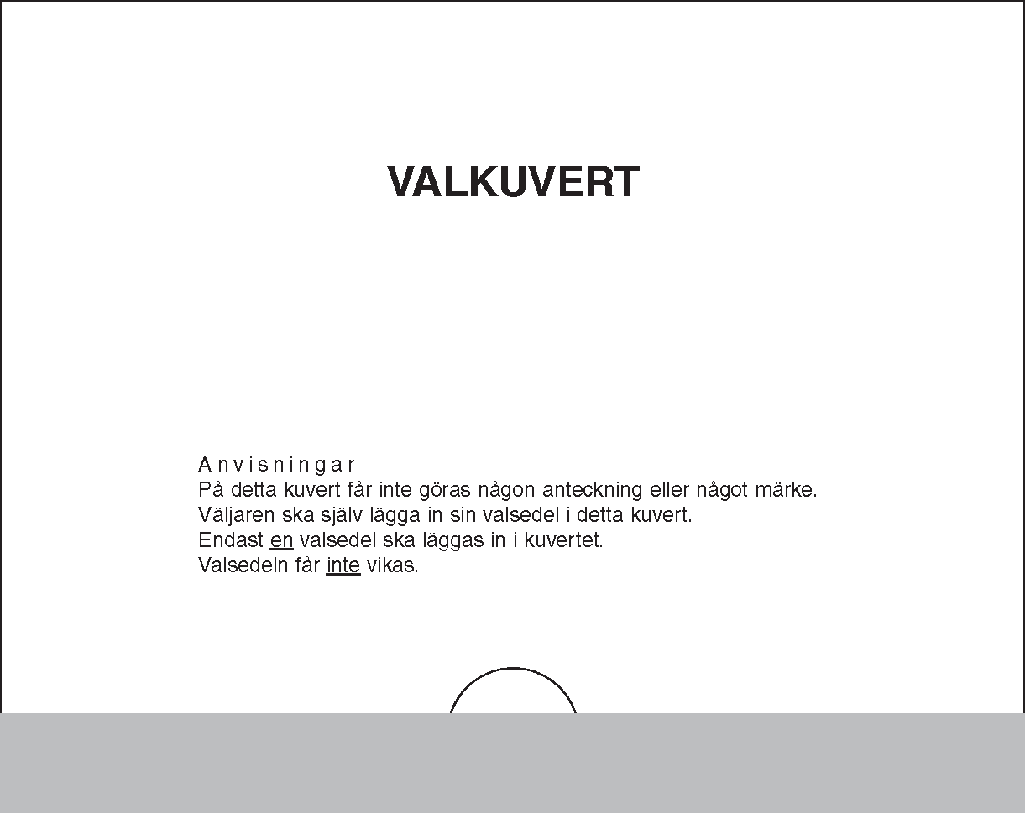
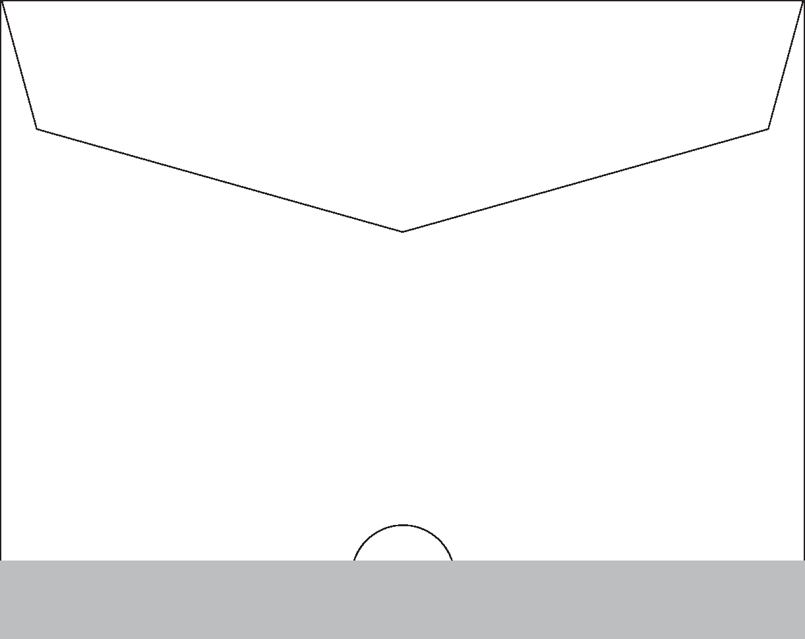
Granska valkuvert
Endast en valsedel.
Valsedel ovikt.
Valkuvertet förslutet.
Valkuvertet fritt från markeringar.
Notes:
Granska valkuvert
Använd öppningen i form av en halvcirkel i botten av valkuvertet för att granska valkuvertet.
Det får vara endast en valsedel i valkuvertet.
Valsedeln ska vara ovikt i valkuvertet.
Valkuvertet ska vara förslutet. Fliken kan antingen vikas in eller klistras igen.
Valkuvertet ska vara fritt från markeringar som kan identifiera väljaren. Markeringar som kan identifiera väljaren är t.ex. namn eller personnummer. Om valkuvertet inte är godkänt, be väljaren att göra om sin röst. Om valkuverten inte är godkända, informera väljaren om felet och ge tillbaka valkuvertet, id-handlingen och röstkortet och be väljaren göra om sin röst. Rösten ska göras i ordning bakom valskärmen. Ta inte emot ett tomt valkuvert.

Slide 25
Väljare som inte kan ta sig till vallokalen
Budröstning
Ambulerande röstmottagning
När väljaren behöver hjälp med att transportera sin röst till en röstningslokal eller vallokal finns budröstning.
Vid budröstning behövs väljaren, ett vittne, och ett bud.
Dessutom behövs budröstningsmaterial.
Vid ambulerande röstmottagning kan väljaren även få hjälp med att göra i ordning sin röst i hemma i bostaden.
Två röstmottagare åker till väljaren.
Notes:
Väljare som inte kan ta sig till röstningslokalen
Budröstning. När väljaren behöver hjälp med att transportera sin röst till en röstningslokal eller vallokal finns budröstning. Vid budröstning behövs väljaren, ett vittne, och ett bud. Dessutom behövs budröstningsmaterial.
Ambulerande röstmottagning. Vid ambulerande röstmottagning kan väljaren även få hjälp med att göra i ordning sin röst i hemma i bostaden.

Slide 26
Granskning av förtidsröster
Skriv så här:
Förtidsröster läggs ner i urnan först efter att röstmottagningen har avslutats!
Notes:
Granskning av förtidsröster
Kontrollräkna förtidsrösterna vid leverans, notera eventuell differens i protokollet och kontakta valnämnden. Förtidsrösterna tillhör väljare i det aktuella valdistriktet.
Granska varje förtidsröst såhär:
Kontrollera att förtidsrösten kommit till rätt valdistrikt. Öppna fönsterkuvertet, se över innehållet och kontrollera valkuvertet. Lägg tillbaka valkuvertet och röstkortet i fönsterkuvertet.
Leta fram personen i röstlängden och kontrollera rösträtten. Markera godkända förtidsröster med (P) i röstlängden, så här:
Peka på bilden och visa.
Klicka fram.
Ni behöver inte markera någon id-kontroll eftersom det gjordes av röstmottagarna som tog emot väljarens förtidsröst.
Förtidsröster läggs ner i urnan först efter att vallokalen har stängt!
Det är viktigt att granskningen av förtidsrösterna påbörjas så snart de kommer till vallokalen. Om granskningen inte hinns med under dagen finns en risk att det blir en mycket sen kväll.
En förtidsröst kan också innehålla ett ytterkuvert för budröst och granskas enligt handledningens instruktioner.
OBS! Här markeras inte ’leg’ i röstlängden eftersom väljarens identitet redan är kontrollerad i förtidsröstningen.

Slide 27
Hantering av felaktiga förtidsröster
Exempel på felaktiga förtidsröster:
öppet fönsterkuvert
felaktigt iordninggjort ytterkuvert för budröst
felsänd förtidsröst (öppnas inte)
Lägg tillbaka allt i fönsterkuvertet, anteckna anledningen på fönsterkuvertet samt lägg i omslag.
Notes:
Hantering av felaktiga röster
Exempel på felaktiga förtidsröster är:
Öppet fönsterkuvert
Felaktigt iordninggjort ytterkuvert för budröst
Felsänd förtidsröst (öppnas inte)
Lägg tillbaka allt i fönsterkuvertet, anteckna anledningen på fönsterkuvertet samt lägg i omslag för förtidsröst/budröstkuvert.
Det är bra att känna till att alla underkända förtidsröster granskas igen av valnämnden på onsdagen efter valdagen. Vid tveksamhet är det därför bättre att bedöma rösten som underkänd.
Det ska alltid vara två röstmottagare som hanterar röster. Det är viktigt att hantera förtidsröster under dagens lopp, annars kommer rösträkningen bli sen. Urnan får inte öppnas förrän alla valkuvert från godkända förtidsröster har lagts ned. Dubbla valsedlar i ett valkuvert underkänns i vallokal, oavsett om det gäller en förtidsröst eller vid rösträkningen. Obs! När det gäller förtidsröster ska valkuvert med dubbla valsedlar läggas ner i urnan.
Mer om hanteringen av valkuvert med flera valsedlar i finns att läsa här: Ställningstagande om valkuvert innehållande flera valsedlar

Slide 28
Ångerröstning
Har man förtidsröstat och vill ångerrösta så gör man detta på valdagen i sin vallokal.
Därför läggs valkuvert från förtidsröstningen ner i urnan först efter att vallokalen stängt.
Notes:
Ångerröstning
Om väljaren har förtidsröstat har hen möjlighet att ångra sig genom att rösta igen på valdagen. Det blir då den röst som läggs på valdagen som räknas. Detta kallas för ångerröstning.
Har man förtidsröstat och vill ångerrösta så gör man detta på valdagen i sin vallokal.
Av denna anledning läggs valkuvert från förtidsröstningen ner i urnan först efter att vallokalen har stängt. Om det kommer flera förtidsröster från samma väljare till vallokalen, så kommer samtliga röster att underkännas.

Slide 29
Ångerröstning – hur detta hanteras
Situation A: Väljaren röstar i vallokalen och röstlängden är markerad med (P)
Ge tillbaka hela förtidsrösten.
Markera med (/) i röstlängden och kryssa för rutan för Not i röstlängden.
Anteckna i protokollet att väljaren ångerröstat.
Situation B: Väljare har röstat i vallokalen och vid granskningen av förtidsröster är röstlängden är markerad med (/)
Skriv på fönsterkuvertet att väljaren har ångerröstat och lägg sedan förtidsrösten i omslaget för underkända förtidsröster.
Anteckna i protokollet att väljaren ångerröstat.
Notes:
Ångerröstning – hur detta hanteras
Såhär hanterar ni ångerröstning i vallokalen:
Situation A: Väljaren röstar i vallokalen och röstlängden är markerad med (P)
Ge tillbaka hela förtidsrösten
Markera med (/) i röstlängden och kryssa för rutan för Not i röstlängden.
Anteckna i protokollet att väljaren ångerröstat.
Klicka fram:
Situation B: Väljare har röstat i vallokalen och röstlängden är markerad med (/) när ni granskar förtidsrösten
Skriv på fönsterkuvertet att väljaren har ångerröstat och lägg sedan kuvertet i omslag för underkända förtidsröster.
Anteckna i protokollet att väljaren ångerröstat

Slide 30
Kunskapstest
Notes:
Kunskapstest
Här kommer ett till kunskapstest på något av det vi har gått igenom.

Slide 31
Övning - att ta emot röster
Personnummer 740319-9289 har visat legitimation, och röstar enligt sin rösträtt, i vallokalen. Hur markerar du?
Personnummer 760113-9343 kommer in i vallokalen och vill rösta, du som röstmottagare känner igen väljaren och legitimerar på det viset. Hur markerar du?
Förtidsröstande har personnummer 770522-2383. Rösten är ok, hur markerar du?
Förtidsröstande har personnummer 770522-2391. Rösten är ok, hur markerar du?
Person 770522-2391 kommer in i vallokalen och legitimerar sig, hur markerar du? Gör du något utöver detta?
Notes:
Övning - att ta emot röster
A4-röstlängd skrivs ut i förväg från Valcentralen.val.se och delas nu ut till röstmottagarna. Alla sitter kvar på sin plats. Du läser upp de 5 scenarierna, klicka fram ett i taget. Röstmottagarna markerar i röstlängden. Facit visas på nästa sida.
Personnummer 740319-9289 har visat legitimation, och röstar enligt sin rösträtt, i vallokalen. Hur markerar du?
Personnummer 760113-9343 kommer in i vallokalen och vill rösta, du som röstmottagare känner igen väljaren och legitimerar på det viset. Hur markera?
Förtidsröstande har personnummer 770522-2383. Rösten är ok, hur markerar du?
Förtidsröstande har personnummer 770522-2391. Rösten är ok, hur markerar du?
Person 770522-2391 kommer in i vallokalen och legitimerar sig, hur markerar du? Gör du något utöver detta?

Slide 32
Facit - ser din röstlängd ut så här?
Notes:
Facit - ser din röstlängd ut så här?
Gå igenom varje väljare och markering på skärmen.
Fråga 1: (rad/väljare 6) – markering för val och för leg-rutan
Fråga 2: (rad/väljare 5) – markering för val och din underskrift som röstmottagare på att du går i god för väljarens identitet,
Fråga 3: (rad/väljare 12) – markering för val med P då det är en förtidsröst som granskas. Ingen kontroll av legitimation sker då eftersom det är gjort när väljaren förtidsröstat.
Fråga 4: (rad/väljare 13) – markering för val med P då det är en förtidsröst.
Fråga 5: ( rad/väljare 13) - väljaren ångerröstar. Utöver att markera detta behöver man även kontrollera legitimation och kryssa i ’Leg’ samt notera väljarens nummer i röstlängden i protokollet för vallokalen.
Det är viktigt att vara noggrann vid markeringar och kontroll av personnummer så att inte fel väljare blir markerad. Röster som inte får läggas ska inte hamna i urnan. Själva förtidsrösten är ogiltig vid ångerröstning, vi återkommer till detta. Det som är markerat i röstlängden kan inte raderas och röster som hamnar i urnan får inte plockas ut.

Slide 33
Bemötande och säkerhet
Notes:
Då kommer vi in på bemötande och säkerhet

Slide 34
Notes:
Starta filmen, diskutera sedan:
Någon som varit med om liknande?
Vad tycker ni att röstmottagaren bör göra?
För kännedom: Filmerna är filmande 2022 vilket betyder att andra valsedlar syns än de till Europaparlamentsvalet.

Slide 35
Bemötande och säkerhet vid röstmottagning
Det sker få incidenter med trakasserier och hot.
Röstmottagaren möjliggör röstningen genom professionellt bemötande och tydlig information.
Kunskap ökar tryggheten och förebygger svåra situationer.
Notes:
Bemötande och säkerhet vid röstmottagning
Detta moment är huvudsakligen till för att väcka intresse för frågor kring säkerhet och bemötande. En mer djupgående digital utbildning finns som besvarar frågor som kan väckas under momentet. Den fördjupade webbutbildningen är frivillig att använda.
Ibland måste man göra avbrott i röstningen. Det behöver inte vara dramatiska händelser. Även sjukdomsfall och liknande kan leda till att ordningen i lokalen inte kan upprätthållas. Beslut om avbrott tas av ordföranden. Urnan och röstlängderna ska alltid vara under uppsikt och tas med vid utrymning av lokalen. Kontakta valnämnden så fort som möjligt och larma vid behov. Anteckna händelsen i protokollet. När röstmottagningen återupptas, kontrollera att förseglingen på urnan är obruten och att numret på förseglingen stämmer med det som antecknats i protokollet.
Klicka fram punkterna.
Kom ihåg att:
Det sker få incidenter med trakasserier och hot.
Röstmottagaren möjliggör röstningen genom professionellt bemötande och tydlig information.
Kunskap ökar tryggheten och förebygger svåra situationer.

Slide 36
Notes:
Starta filmen, diskutera sedan:
Någon som varit med om liknande?
Vad tycker ni att röstmottagaren i filmen bör göra?

Slide 37
Avbrott i röstmottagningen
I sällsynta fall behöver röstmottagningen avbrytas.
Viktigt att säkerställa att valurnan är under uppsikt och försluts.
Tänk på att röstlängden och rösterna är skyddsvärda.
Beroende på situation, kalla på den hjälp som behövs och meddela valkansliet.
Notes:
Avbrott i röstmottagningen
Om röstmottagningen inte kan genomföras ordnat på grund av till exempel brandlarm, sjukdomsfall eller stökiga situationer behöver röstmottagningen tillfälligt avbrytas. Det är röstmottagarna som ansvarar för ordningen i och i angränsade utrymmen till vallokalen. Väljare ska följa anvisningarna röstmottagarna ger och röstmottagarna har rätt att uppmana en person att tillfälligt lämna vallokalen om personen hindrar röstmottagningen att ske på ett ordnat sätt.
Klicka fram punkterna.
Vid en sådan händelse är det viktigt att säkerställa att uppsamlingslådan är under uppsikt och försluts.
Väljarförteckningen och rösterna är skyddsvärda.
Beroende på situationen, kalla på den hjälp som behövs och meddela valkansliet.

Slide 38
Kunskapstest
Notes:
Kunskapstest
Här kommer ett till kunskapstest på något av det vi har gått igenom.

Slide 39
Kunskapstest – rätt eller fel?
Ångerröstning måste antecknas i vallokalsprotokollet.
Alla som röstar måste legitimera sig med id-handling.
En godkänd förtidsröst läggs ner i urnan först efter att den är granskad, markerad i röstlängden och när röstmottagningen är avslutad.
Notes:
Kunskapstest – rätt eller fel?
Ställ frågorna högt och låt deltagarna svara genom handuppräckning.
Ångerröstning måste antecknas i vallokalsprotokollet
Rätt – kryssa i not och anteckna i vallokalsprotokollet nummer i röstlängd på personen som ångerröstat.
Alla som röstar måste legitimera sig med id-handling
Fel – det finns också möjlighet till att legitimera sig genom att någon annan intygar ens identitet eller att du som röstmottagare känner igen väljaren
En godkänd förtidsröst läggs ner i urnan först efter att den är granskad, markerad i röstlängden och när röstmottagningen är avslutad.
Rätt – p.g.a. möjlighet att ångerrösta.

Slide 40
Förberedelser för rösträkning
Notes:
Då kommer vi in på förberedelser för rösträkning.

Slide 41
Röstmottagningen avslutas klockan 21:00
Alla väljare som kommit in eller ställt sig i kö kl. 21:00 ska få rösta!
Slutför granskningen av förtidsröster.
Förbered möbleringen för de som vill titta på.
Notes:
Röstmottagningen avslutas
Alla väljare som kommit in eller köar till vallokalen ska få rösta.
Slutför granskningen av förtidsröster om detta inte hunnits med under dagen.
Rösträkningen är offentlig. Förbered möbleringen för de som vill titta på, till exempel genom att ställa fram stolar.

Slide 42
Förberedelser för rösträkning
Möblera om vallokalen.
Räkna markeringar i röstlängden.
Lägg ner valkuvert från godkända förtidsröster i urnan.
Notes:
Förberedelser för rösträkning
Ordföranden fördelar arbetsuppgifterna.
Möblera om.
Räkna markeringar i röstlängden.
Lägg ner valkuvert från godkända förtidsröster i urnan, efter att de har markerats i röstlängden.

Slide 43
Förberedelser för rösträkning
Förbered omslagen för förtidsröst/budröstkuvert som ska ner i den röda uppsamlingskassen.
Hantera röstkort separat.
Notes:
Förberedelser för rösträkning, forts.
Förbered den röda uppsamlingskassen
Se till att hantera röstkort separat. Röstkorten ska samlas in och destrueras eftersom de innehåller personuppgifter. Valnämnden ska ha en särskild rutin för destrueringen.

Slide 44
Rösträkning
Notes:
Då har vi kommit till rösträkningen.
Rösträkningen är ett viktigt moment och den genomförs lugnt och metodiskt. Rösträkningen i vallokalen är preliminär. Alla röster kommer att räknas igen av länsstyrelsen vid den slutliga rösträkningen.

Slide 45
Räkna valkuvert
Töm urnan och räkna valkuverten. Antalet valkuvert ska stämma överens med antalet markeringar i röstlängden.
Om antalet inte stämmer överens, kontrollräkna vardera endast en gång.
Notes:
Räkna valkuvert
Töm urnan och räkna valkuverten. Antalet valkuvert ska stämma överens med antalet markeringar i röstlängden. Sortera gärna valkuverten i buntar om 10 som läggs omlott för att underlätta senare i rösträkningen.
Om antalet valsedlar och avprickningar inte stämmer överens, kontrollräkna endast en gång. Rösträkningen på valkvällen är som sagt preliminär. Den slutliga rösträkningen görs senare.

Slide 46
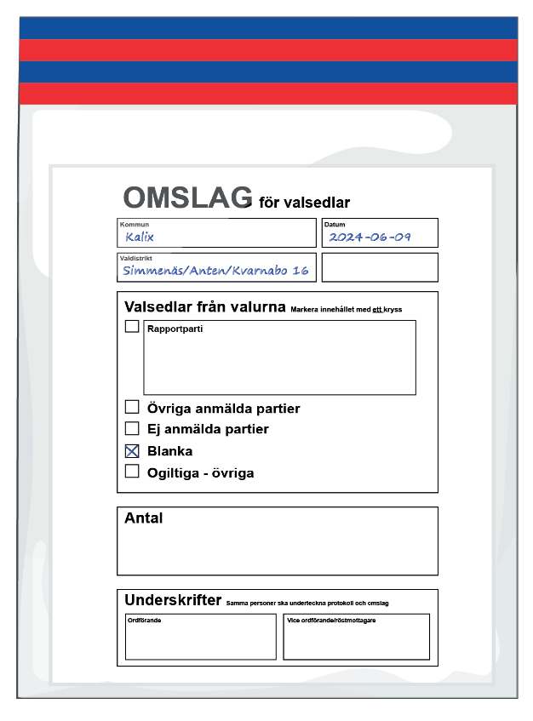
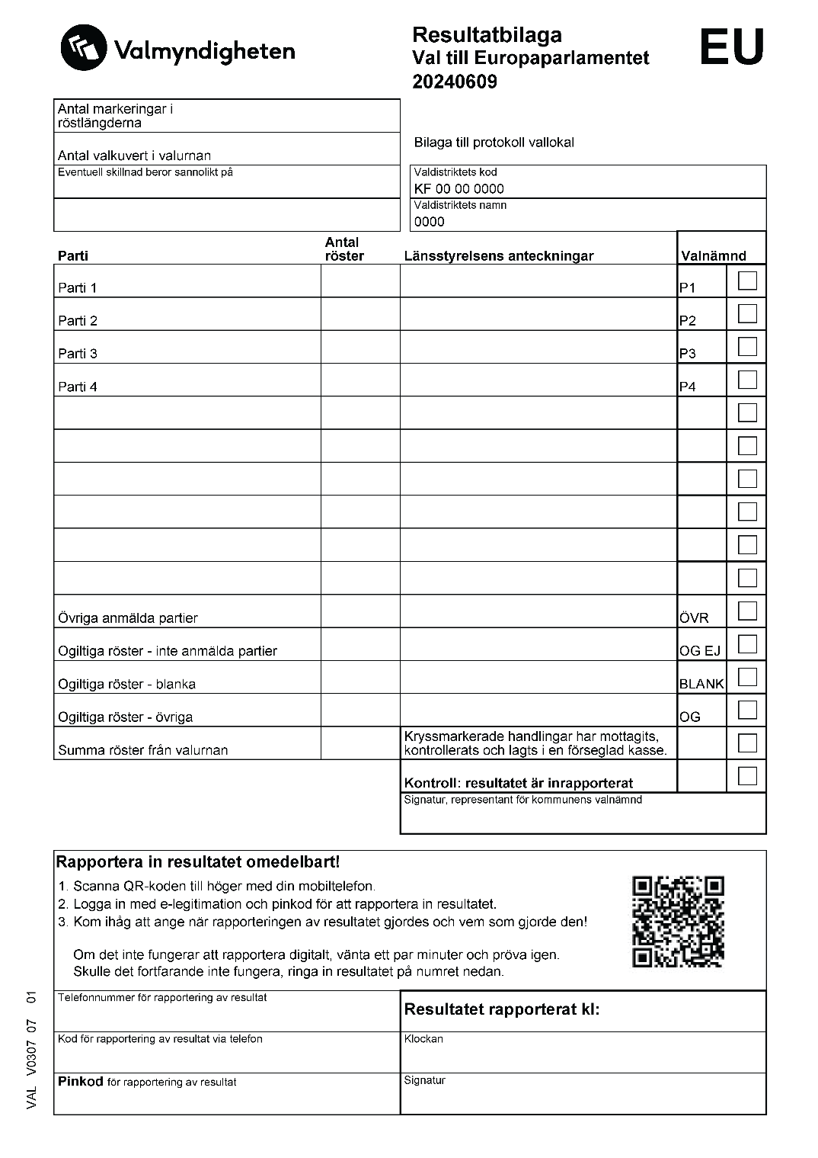
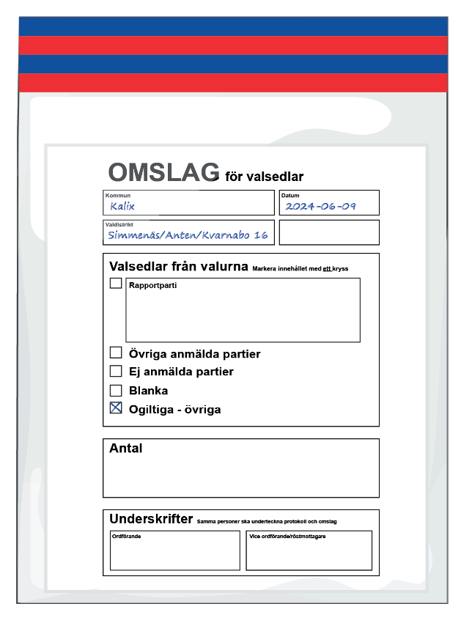
Rösträkning – omslag och protokoll
Notes:
Rösträkning – omslag och protokoll
Klicka fram ett i taget. De olika omslagen har olika rutor ikryssade!
Såhär ser de omslag och det protokoll ut som används i samband med rösträkningen.
På omslaget kryssar ni i rätt ruta beroende på innehåll.

Slide 47
Öppna, granska, sortera och räkna röster
Granska ett i taget.
Öppna valkuvertet och ta ur valsedeln.
Sortera valsedlarna efter parti.
Vid fel eller oklarheter, skriv anteckning på valkuvertet och lägg i omslaget för ”Ogilitga – övriga”. Valsedeln med felaktighet/oklarhet, måste läggas tillbaka i sitt valkuvert.
När alla valkuvert är öppnade ska ni räkna valsedlarna för respektive kategori som anges på resultatbilagan. Börja med partierna.
Räkna därefter övriga kategorier.
Notes:
Öppna, granska, sortera och räkna röster
Klicka fram punkterna.
Öppna valkuverten genom att riva bort den grå remsan nedtill.
Granska ett valkuvert i taget.
Sortera efter parti.
Vid eventuella fel eller oklarheter, skriv en anteckning på valkuvertet och lägg rösten åt sidan. Valsedeln med felaktighet/oklarhet, måste läggas tillbaka i sitt valkuvert. Detta ska sen ner i omslaget för ogiltiga – övriga. Är du osäker, lägg valsedeln bland ogiltiga så gör länsstyrelsen en bedömning vid den slutliga rösträkningen.
Börja med att räkna rapportpartierna som är förifyllda på resultatbilagan. Rapportpartier är de partier som fått mer än 1% i något av de två senaste valen samt partier som genom opinionsmätningar indikerar att de har chans att ta mandat.
Räkna därefter övriga kategorier.
Räkna om endast 1 gång ifall antal markeringar i röstlängd och antal kuvert inte stämmer överens – notera i protokollet vad eventuell differens kan bero på. Här är det viktigt att man fört noggranna anteckningar under dagen.
Varje partis valsedlar ska ner i separata omslag. Skriv under och försegla varje omslag.
Personröster räknas ej på valdagen, detta görs av länsstyrelsen under den slutliga rösträkningen.

Slide 48
Ej anmälda, blanka, samt ogiltiga röster
Räkna ej anmälda partier. Använd den lista som ska finnas i varje vallokal, utskriven eller i digital form. Resultat redovisas under ”Ej anmälda partier”. Samtliga röster läggs i ett omslag.
Räkna blanka röster. Resultat redovisas under ”Blanka”. Samtliga röster läggs i ett omslag.
Räkna ogiltiga röster. Resultatet redovisas under ”Ogiltiga – övriga”. Samtliga röster läggs i ett omslag.
Notes:
Ej anmälda, blanka, samt ogiltiga röster
Räkna ej anmälda partier. Använd den lista som ska finnas i varje vallokal, utskriven eller i digital form. Resultat redovisas under ”Ej anmälda partier”. Samtliga röster läggs i ett omslag.
Räkna blanka röster. Resultat redovisas under ”Blanka”. Samtliga röster läggs i ett omslag.
Räkna ogiltiga röster. Resultatet redovisas under ”Ogiltiga – övriga”. Samtliga röster läggs i ett omslag.

Slide 49
När bedöms en röst vara ogiltig?
När det inte går att tyda vilket parti väljaren har röstat på.
När rösten är på ett parti som inte är anmält till valet.
När valkuvertet är tomt.
När valkuvertet eller valsedeln är markerad på ett sätt som gör att det går att identifiera väljaren.
När valkuvertet innehåller mer än en valsedel.
Notes:
När bedöms en röst vara ogiltig?
Följ handledningens instruktioner. Rösten du bedömer som ogiltig får en andra bedömning under länsstyrelsens slutliga rösträkning. Länsstyrelsen kan till sist alltså bedöma att detta slutligen blir en röst på ett parti.
Klicka fram punkterna.
När det inte går att tyda vilket parti väljaren har röstat på.
När rösten är på ett parti som inte är anmält till valet.
När valkuvertet är tomt.
När valsedeln är markerad på ett sätt som gör att det går att identifiera väljaren.
När valkuvertet innehåller mer än en valsedel. Även om ett valkuvert innehåller två likadana valsedlar och det är uppenbart att väljaren råkat få med sig två som sitter ihop, ska dessa underkännas och valsedlarna läggas tillbaka i sitt valkuvert. Alla underkända röster läggs i samma omslag, därför måste alla valsedlar ligga i respektive valkuvert.
Rösterna räknas till kategorin ”Ogiltiga – övriga”.

Slide 50
Kunskapstest
Notes:
Kunskapstest
Här kommer ett till kort kunskapstest på något av det vi har gått igenom.

Slide 51
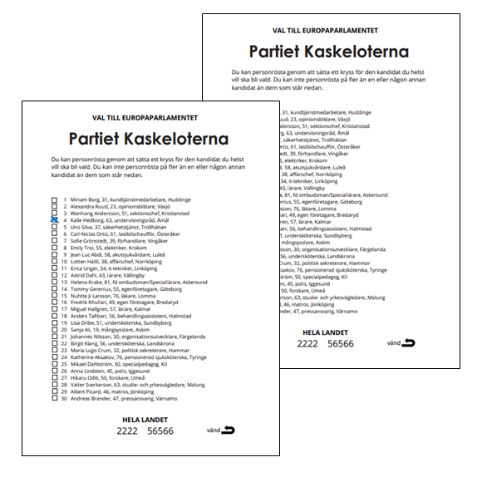
Övning – hur bedömer du följande röst?
Notes:
Övning – hur bedömer du följande röst?
Facit:
Detta är en ogiltig röst då det i kuvertet visar sig finnas två valsedlar. Om någon valsedel inte kan räknas så ska valsedeln eller valsedlarna stoppas tillbaka i valkuvertet som den eller de kom ifrån. Länsstyrelsen bedömer de underkända valsedlarna igen vid den slutliga rösträkningen.

Slide 52
Övning – hur bedömer du…?
Notes:
Övning – hur bedömer du…?
Facit:
Här måste röstmottagaren kolla på listan över deltagande partier för att avgöra om rösten är felaktig eller inte. Om partiet inte deltar i valet, lägg tillbaka valsedeln i valkuvertet. Anteckna på valkuvertet vad felet är.

Slide 53
Avslut

Slide 54
Avsluta rösträkning och stäng vallokalen
Ordförande fördelar arbetsuppgifterna
Kontrollera valkassar och ställa i ordning lokalen
Transport och inlämning till valnämnden
Notes:
Avsluta rösträkning och stäng vallokalen
Ordförande fördelar arbetsuppgifterna
Kontrollera valkassar och ställa i ordning lokalen
Följ de instruktioner ni fått från valnämnden kring iordningställande och stängning av lokalen.
Ta hand om eventuellt avfall och röstkort enligt valnämndens instruktioner.
Transport och inlämning till valnämnden

Slide 55
Mer information finns här
Allting som vi har gått igenom här idag finns beskrivet på ett detaljerat sätt i handledningen, och längst bak finns steg-för-steg instruktioner.
Notes:
Mer information finns här
Allting som vi har gått igenom här idag finns beskrivet på ett detaljerat sätt i handledningen, och längst bak finns steg-för-steg instruktioner.
Handledningen är det dokument som du som röstmottagare hela tiden har nära till hands för att få detaljerad information om alla delar av röstmottagningen.
På val.se finns kontinuerligt uppdaterad information om vilka partier och kandidater som ställer upp i valet, valresultat, med mera.

Slide 56
Du som röstmottagare är viktig
Röstmottagarens bemötande och korrekta hantering i röstmottagningen och rösträkningen skapar förtroende för att valet går korrekt till.
Notes:
Till sist… Du som röstmottagare är viktig!
Röstmottagarens bemötande och korrekta hantering i röstmottagningen skapar förtroende för att valet går korrekt till. Det förtroendet är värdefullt. Att vara röstmottagare är ett ärofyllt och ofta givande uppdrag i demokratins tjänst.

Slide 57
Tack!
Notes:
Tack för att du har tagit del av utbildningen.

